Slide 1


PERSPECTIVA y
VIOLENCIA BASADA EN GÉNERO

Slide 2
ASPECTOS GENERALES PERSPECTIVA DE GÉNERO

Slide 3
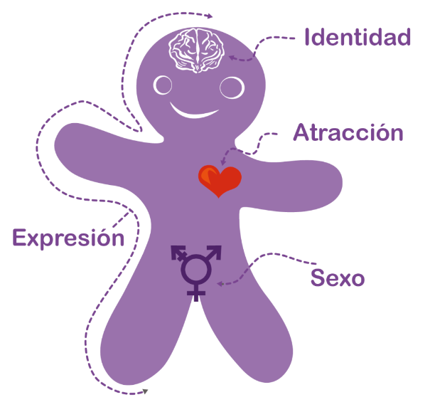
CONCEPTOS BÁSICOS
Expresión de género
Cómo te vistes, cómo te comportas, femenina, masculino, andrógino
Identidad de género
Masculino, femenino o no binario
(No está ligado al sexo biológico)
Orientación sexual
Atracción física, erótica y/o afectiva hacían un sexo determinado o hacia ambos sexos (Heterosexual, homosexual, bisexual, pansexual, asexual, demisexual.
Biológico
Órganos, hormonas, cromosomas: hombre, mujer, intersexual.

Slide 4
PERSPECTIVA DE GÉNERO
Acciones como:
Redistribución equitativa de las actividades entre los sexos (público y privado).
Justa valoración de los trabajos realizados por mujeres y hombres (crianza de los hijos, cuidado de enfermos y tareas domésticas).
Modificación de las estructuras sociales, los mecanismos, las reglas, prácticas y valores que reproducen la desigualdad.
Fortalecimiento del poder de gestión y decisión de las mujeres.
Ayuda a comprender tanto la vida de las mujeres como la de los hombres y las relaciones que se dan entre ambos, cuestiona los estereotipos y permite elaborar nuevos contenidos de socialización y relación entre los seres humanos con el fin de eliminar los desequilibrios que existen entre mujeres y hombres.

Slide 5
TIPOS DE DISCRIMINACIÓN
CONDICIONES O SITUACIONES | TIPO DE DISCRIMINACIÓN
Sexo y/o género | Sexismo, machismo, misoginia
Homosexualidad | Homofobia y lesbofobia
Bisexualidad | Bifobia
Transgenerismo | Transfobia
Pertenencia étnico-racial | Racismo
Extranjero-a o migrante | Xenobia
Nivel socioeconómico | Clasismo
Pobreza | Aporofobia
Diversidad funcional (Física y/o cognitiva) | Capacitismo
Niños, niñas y/o adolescente Sobrepeso u obesidad | Adultocentrismo
Sobrepreso u obesidad | Gordofobia

Slide 6
VIOLENCIA BASADA EN GÉNERO

Slide 7
DEFINICIÓN
VIOLENCIA BASADA EN GÉNERO
“Se refiere a los actos dañinos dirigidos contra una persona o un grupo de personas en razón de su género. Tiene su origen en la desigualdad de género, el abuso de poder y la existencia de normas dañinas. El término se utiliza principalmente para subrayar el hecho de que las diferencias estructurales de poder basadas en el género colocan a las mujeres y niñas en situación de riesgo frente a múltiples formas de violencia. Si bien las mujeres y niñas sufren violencia de género de manera desproporcionada, los hombres y los niños también pueden ser blanco de ella. En ocasiones se emplea este término para describir la violencia dirigida contra las poblaciones LGBTQI+, al referirse a la violencia relacionada con las normas de masculinidad/feminidad o a las normas de género” (ONU Mujeres, s.f.)

Slide 8
La violencia puede estar presente en cualquier ámbito; sea en el doméstico o en el público, el lugar de trabajo, la calle, el transporte público, el colegio, entre otros.
Ante esto, todos tenemos la responsabilidad de romper el silencio y denunciar.

Slide 9
TIPOS DE VIOLENCIA BASADA EN GÉNERO
De acuerdo a la Ley 1257 de 2008 “Por la cual se dictan normas de sensibilización, prevención y sanción de formas de violencia y discriminación contra las mujeres (…)”, existen los siguientes tipos de violencia basada en género:
Física
Psicológica o emocional
Sexual
Económica
De género

Slide 10
DEFINICIÓN DE LOS TIPOS DE VIOLENCIA BASADA EN GÉNERO
Física: Riesgo o disminución de la integridad corporal de una persona; ya sea a través de golpes, lanzamiento de objetos, encierro, sacudidas o estrujones, entre otras conductas que puedan ocasionar daños físicos.
Psicológica o emocional: Proviene de la acción u omisión destinada a degradar o controlar las acciones, comportamientos, creencias y decisiones de otras personas, por medio de intimidación, manipulación, amenaza, directa o indirecta, humillación, aislamiento o cualquier otra conducta que implique un perjuicio en la salud psicológica, la autodeterminación o el desarrollo personal.
Sexual: Consiste en obligar a una persona a mantener contacto sexual, físico o verbal o a participar en otras interacciones sexuales mediante el uso de fuerza, intimidación, coerción, chantaje, soborno, manipulación, amenaza o cualquier otro mecanismo que anule o limite la voluntad personal.
Económica: Acción u omisión orientada al abuso económico, el control abusivo de las finanzas, recompensas o castigos monetarios a las mujeres por razón de su condición social, económica o política

Slide 11
Patrimonial: Pérdida, transformación, sustracción, destrucción, retención o distracción de objetos, instrumentos de trabajo, documentos personales, bienes, valores, derechos o económicos destinados a satisfacer las necesidades de la mujer.
Institucional: “las actuaciones de distintos operadores judiciales, quienes toman decisiones con fundamento en actitudes sociales discriminatorias que perpetúan la impunidad para los actos de violencia contra la mujer”.
Esta violencia, ejercida por autoridades administrativas y judiciales, ocurre cuando “el Estado se convierte en un segundo agresor de las mujeres que han sido víctimas de violencia y que acuden a sus instituciones para lograr su protección y la restitución de los derechos fundamentales que les han sido vulnerados.”
(T-462 de 2018 y SU-349 de 2022)
Vicaria: Acción u omisión que genere daño físico, psicológico, emocional, sexual, patrimonial o de cualquier índole a familiares, dependientes o personas afectivamente significativas para la mujer con el objetivo de causarle daño. Se trata de una violencia indirecta que tiene como fin afligir a una persona instrumentalizando a un tercero, especialmente a un niño. Es otra forma de violencia que se ha convertido en la antesala de un feminicidio (T-172 del 2023 Corte Constitucional).

Slide 12
ALGUNOS EJEMPLOS VIOLENCIA BASADA EN GÉNERO
Sexual: incluida la explotación/el abuso sexual y la prostitución forzada.
Doméstica: Se vislumbra en trata de personas; matrimonio forzado/precoz; prácticas tradicionales perjudiciales tales como mutilación genital femenina; asesinatos por honor; y herencia de viudez.
Económica: Cuando a la persona se le quita el dinero que gana, se le impide gastarlo en beneficio suyo o de su familia, o se le niega el dinero para controlar su independencia.

Slide 13
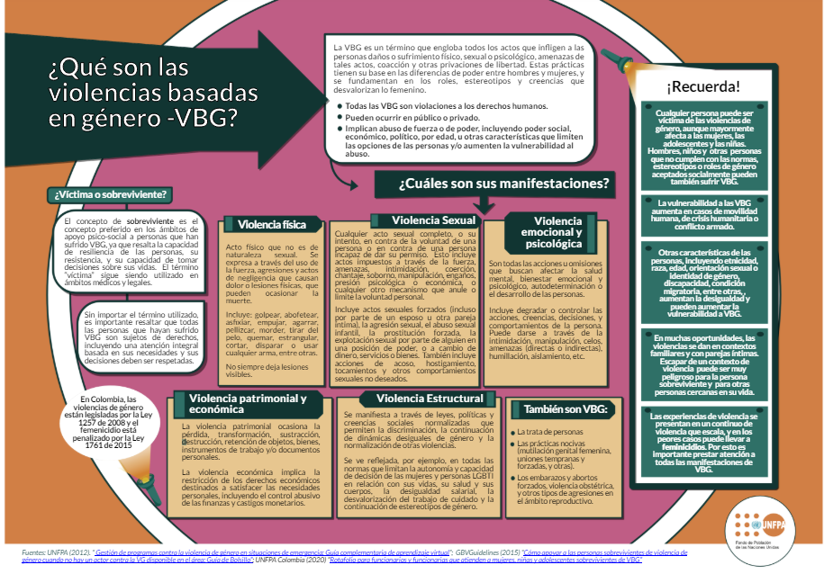

Slide 14


Slide 15
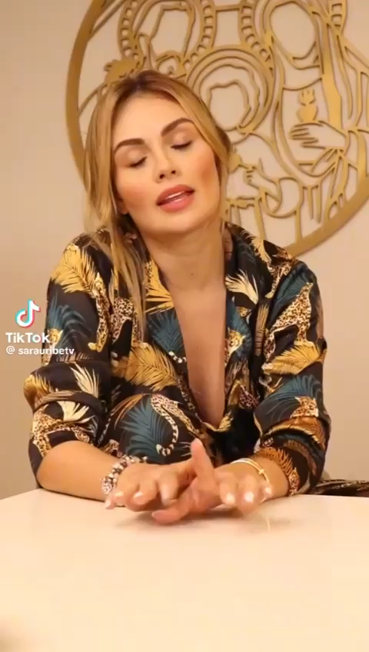

Slide 16
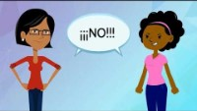

Slide 17
